Slide 1
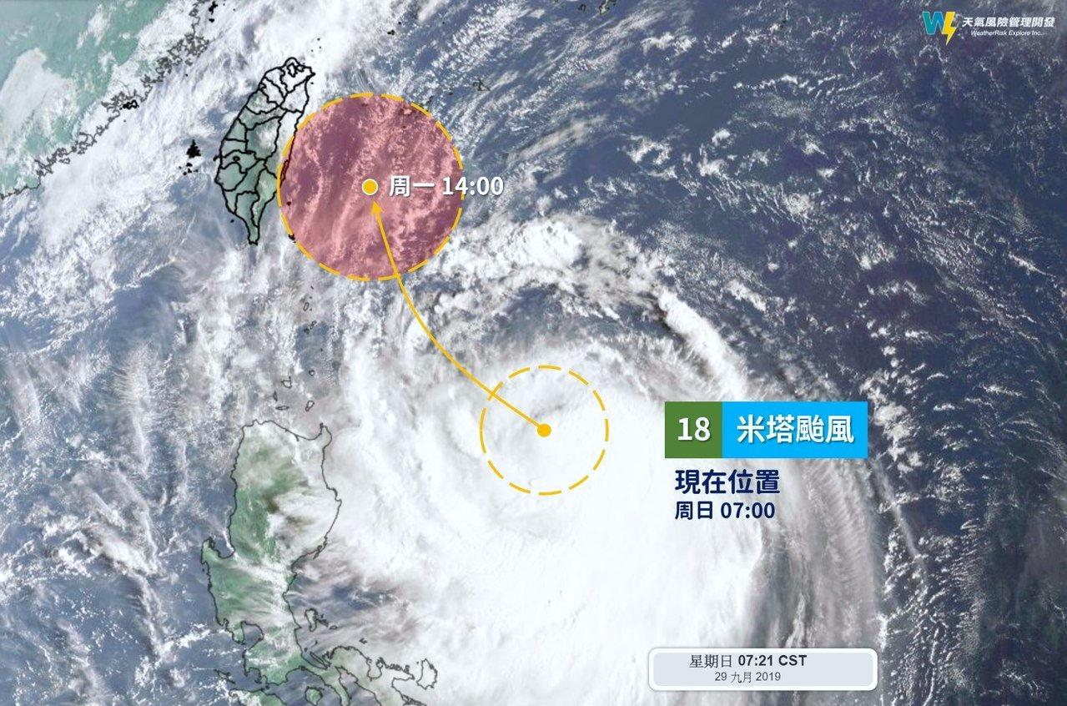

米塔颱風對花蓮農業損害
及影響之探討
七年級
風速小子

Slide 2
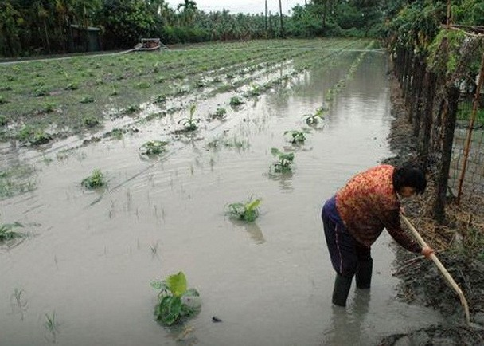
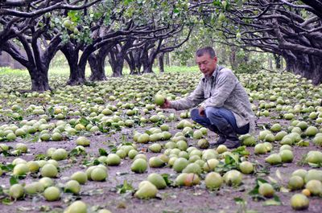
一、研究動機
豪雨造成的屏東縣農業災害損失。
( 互聯網圖片 )
台東颱風農損高達6億，滿地落果農民心痛。
https://tw.news.yahoo.com/6-153127091.html

Slide 3
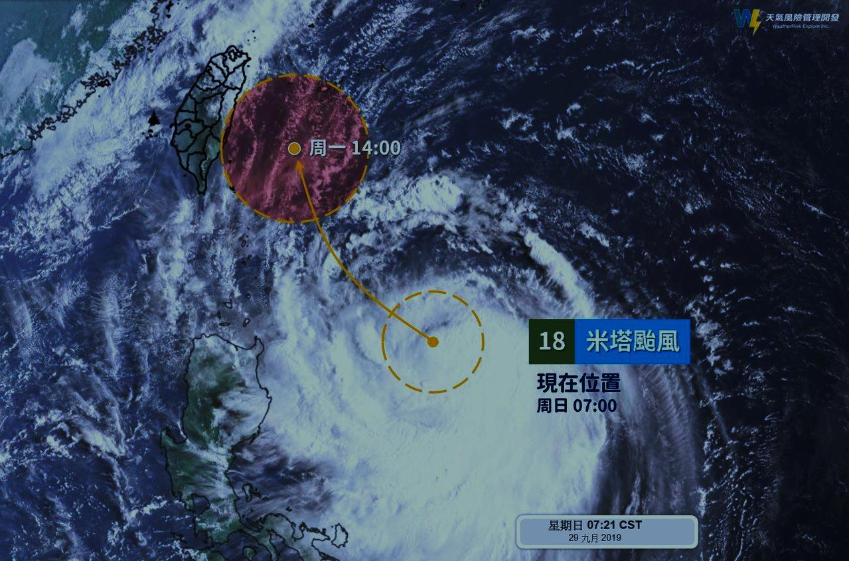
颱風
小論文
農損
最佳的預防方法

Slide 4
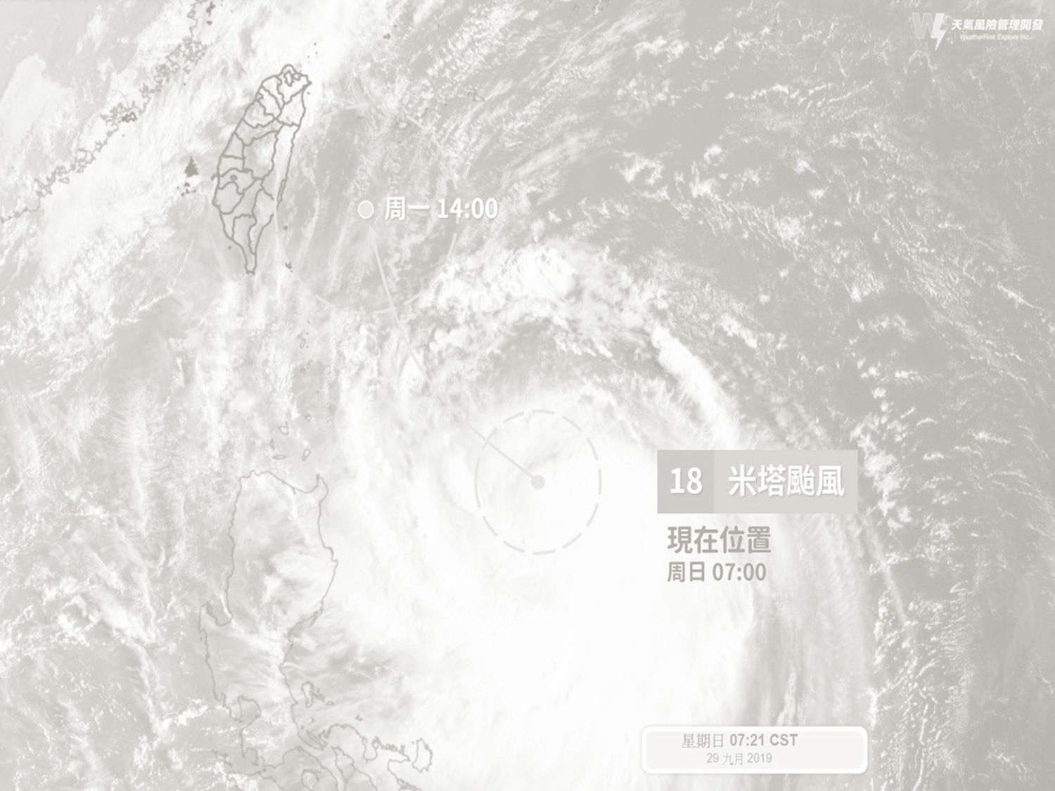
二、研究目的
探討颱風帶來何種傷害
探討米塔颱風帶給花蓮之農損
了解農民對颱風預防的方法

Slide 5
壹●前言
三、研究過程
研究
動機
研究
問題
討論
分析
研究方法
文獻探討
專家訪談
結論

Slide 6
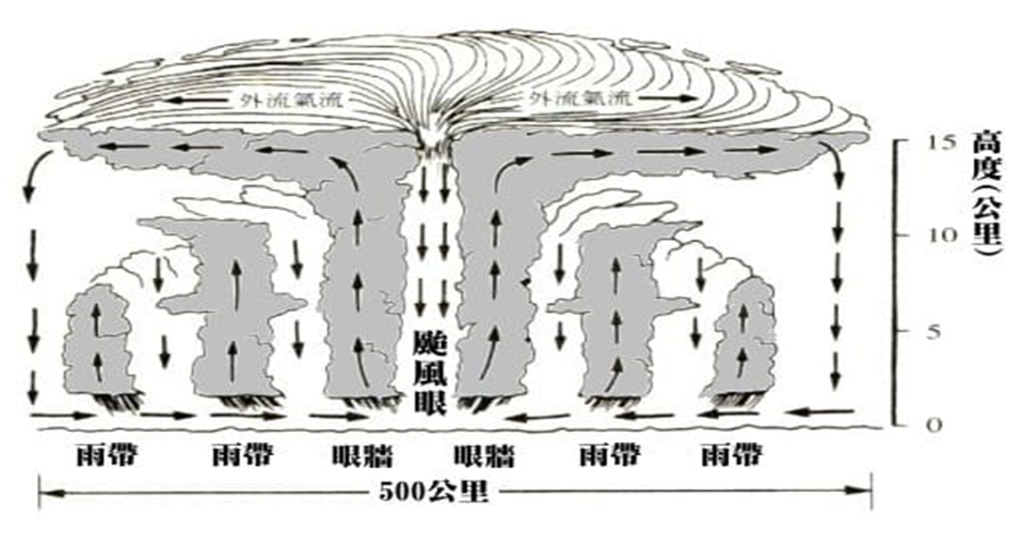
一、颱風形成
颱風是一種劇烈的熱帶氣旋，而熱帶氣旋就是熱帶海洋上發生的低氣壓。
圖片網址https://www.cwb.gov.tw/V8/C/K/astronomy_day.html

Slide 7
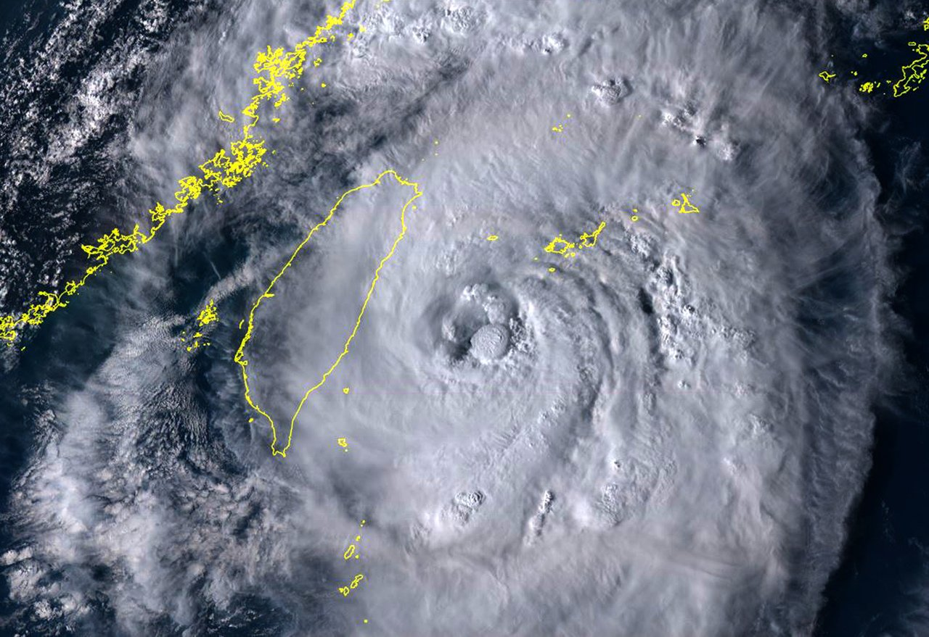
當近地面最大風速到達或超過每小時 62 公里或每秒 17.2 公尺時，我們就稱它為颱風。
https://www.cw.com.tw/article/article.action?id=5096513

Slide 8
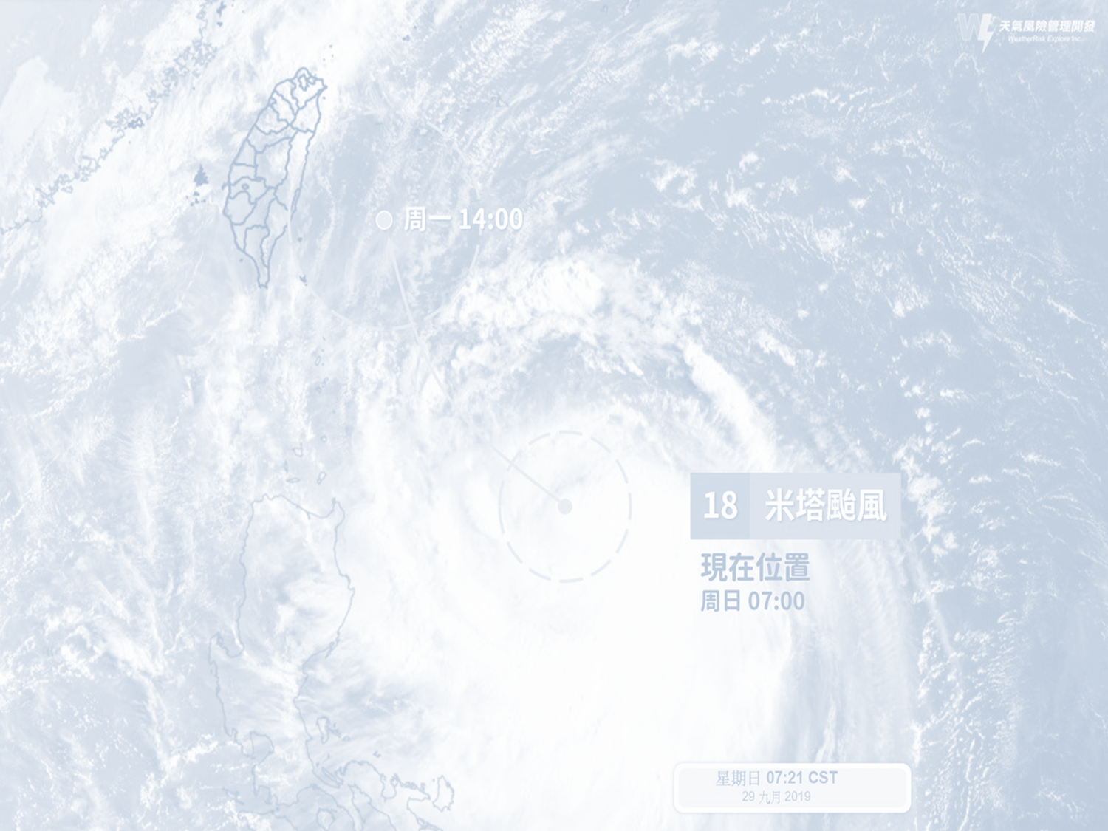
二、颱風對農業的影響
(一)水災
颱風帶來了豪雨及洪水，會淹沒農田、毀損作物及建築物，並造成低漥地區的淹水。
(二)風災
颱風來前所造成的，會使農作物在短時間內枯萎，有時可導致電路漏電、吹毀房屋建築物、電訊及電力線路、使稻麥脫粒、果實脫落等。

Slide 9
三、108年颱風的統計資料
108 年颱風侵襲次數和情形，目前 108 年共有 4 次颱風侵襲台灣，而最多颱風的月份是 7 月，曾受到 2 次颱風侵襲，分別是丹娜絲、利奇馬。
（表一）108年颱風的不同侵襲次數的總月分和情形
月份 | 1 | 2 | 3 | 4 | 5 | 6 | 7 | 8 | 9 | 10
襲擊次數 | 0 | 0 | 0 | 0 | 0 | 0 | 2 | 1 | 1 | 0
資料來源：中央氣象局（交通部中央氣象局官方網站，2019）

Slide 10
米塔颱風對花蓮的影響
(表三)花蓮縣米塔颱風災害損失數據如下
被害縣市 | 被害項目 | 被害面積 (公頃) | 被害程度 (%) | 換算無收穫面積 (公頃) | 損失金額 (千元)
花蓮縣小計 |  | 3 | 22 | 0.68 | 173
 | 香蕉 | 1 | 26 | 0.27 | 85
 | 木瓜 | 0.5 | 22 | 0.11 | 60
 | 食用玉米 | 1 | 18 | 0.27 | 27
 | 硬質玉米 | 0.1 | 30 | 0.03 | 2
 | 其他蔬菜 | 0.02 | 0 | 0 | 0
資料來源:部分資料參考農糧署全球資訊網(108年)
Notes:
米塔颱風對於花蓮災害損失的影響:「損失最為慘重的作物是香蕉，其次是木瓜、食用玉米、硬質玉米和其他蔬菜等，這次的颱風造成了花蓮受害面積3公頃、被害程度22%、無收穫面積0.68公頃、損失金額17萬3000元。」

Slide 11
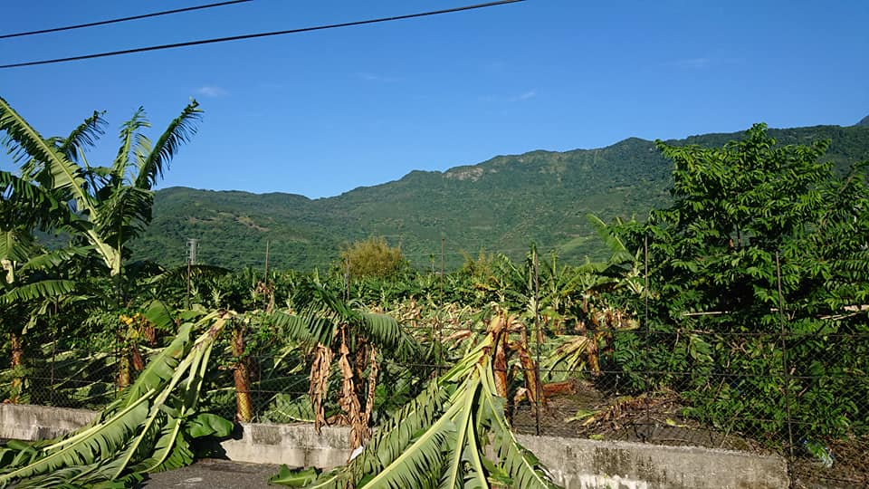
四、實地訪談結果
壽豐鄉香蕉樹幾乎全倒
本小組成員於 2019 年 10 月 2 日，與壽豐鄉當地 2 位農夫進行訪談，以了解農民對颱風所造成的影響及心得，心中看法與未來因應措施，訪談結果整理如下：

Slide 12

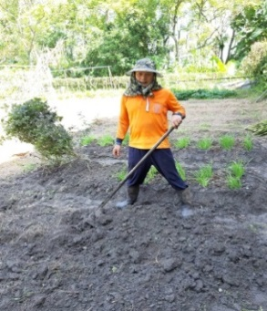
訪談對象簡介：
溪口香草園有機農場莊先生 | 穎川果園陳先生
種植:羊奶頭、玉米、蔬菜、狗尾草 | 種植:香蕉、酪梨、黃金果、芭樂、木瓜、紅文旦
家裡前面正方形平地0.64公頃 | 砂石混雜地5分半
大雨太大，蔬菜全軍覆沒！ 玉米全倒！ | 香蕉和木瓜全倒，10顆紅文旦大約掉一半！

Slide 13
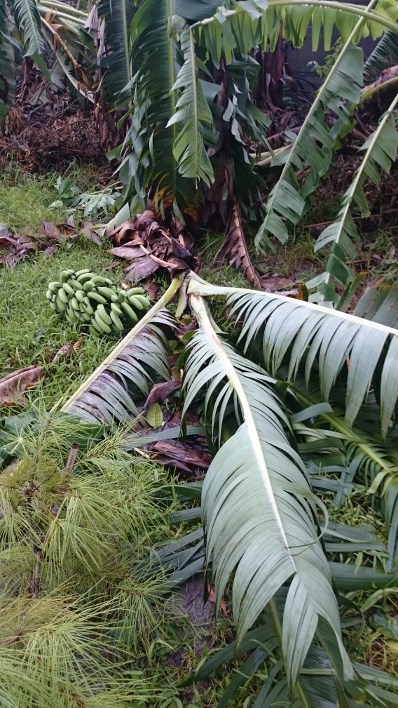
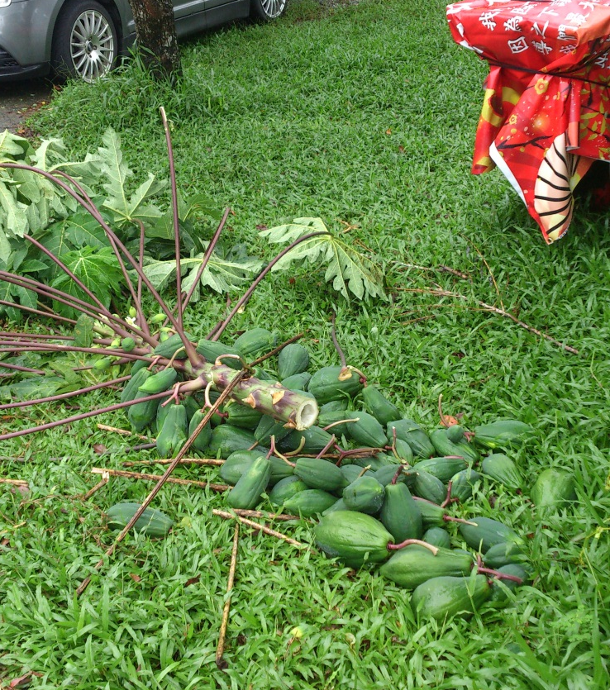
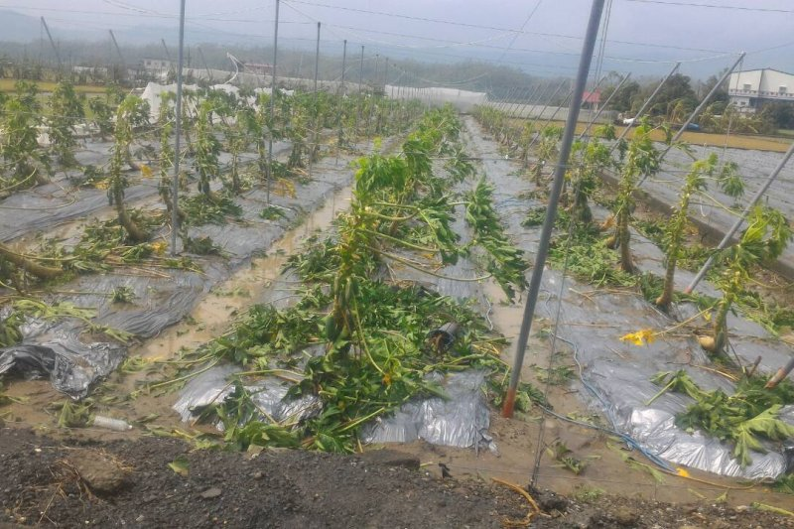
大部分農民在遇到颱風後都會有著極大的損失，即使有做了預防措施，可是還是擋不住大自然的力量，花了許多時間和心血培育出來的作物，就這樣毀於一旦。
Notes:
經過這一次的訪談，我們發現大部分農民在遇到颱風後都會有著極大的損失，即使有做了預防措施，可是還是擋不住大自然的力量，花了許多時間和心血培育出來的作物，就這樣毀於一旦。
在這幾個簡短的問題中，我們也更深入的了解到了颱風對於農民們會造成極大的威脅。

Slide 14

農作物防災建議

Slide 15
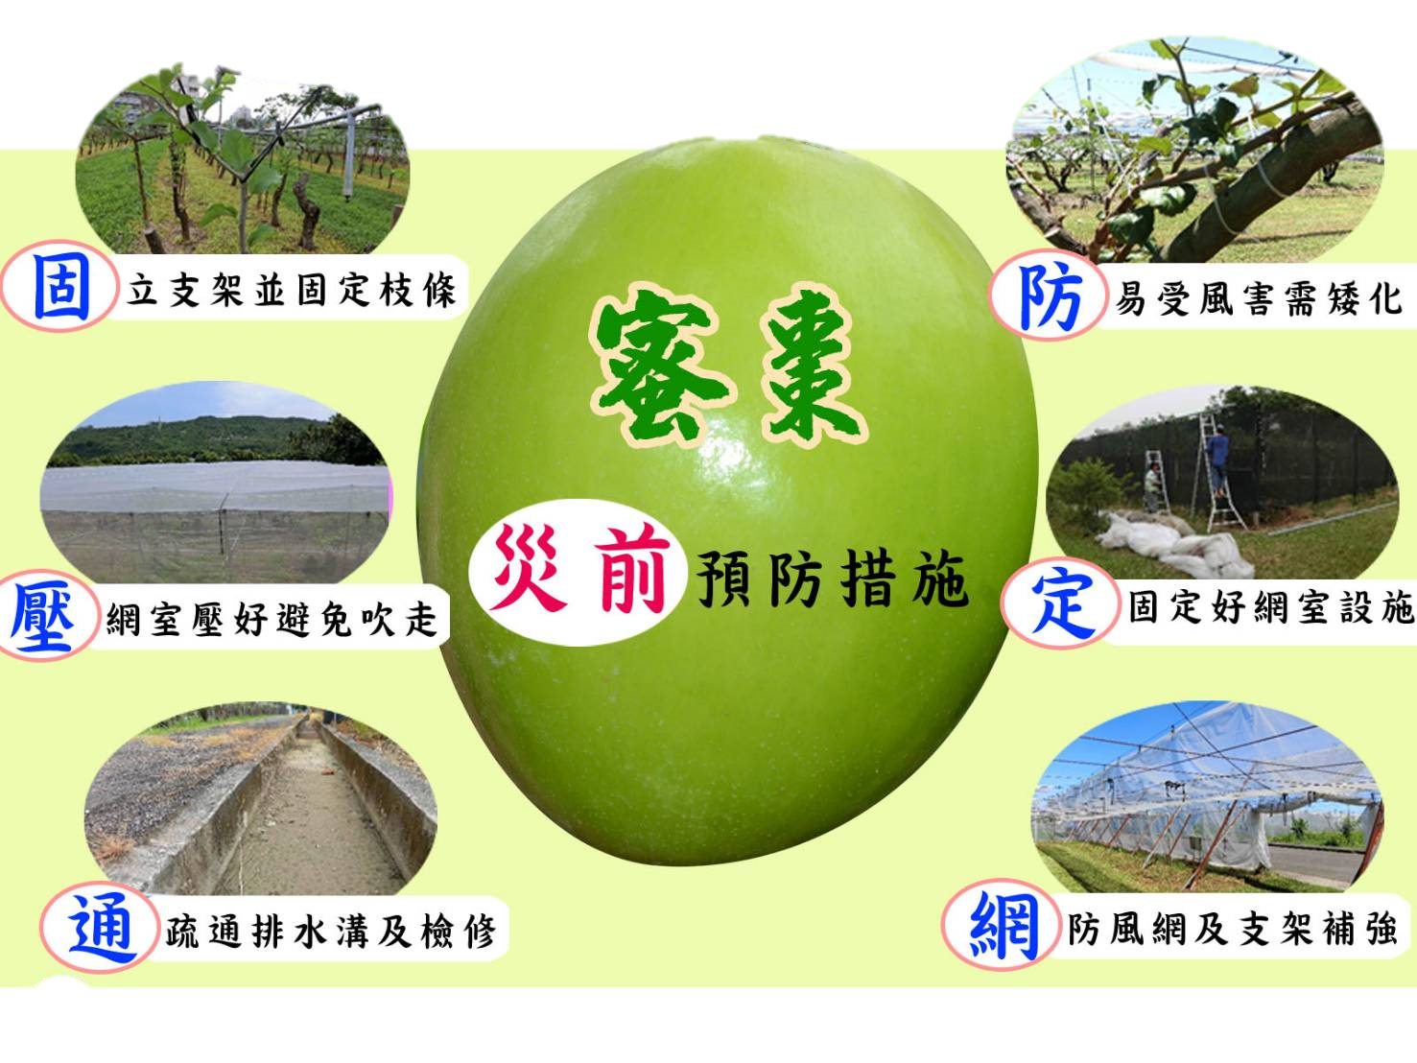
固
防
立支架並固定枝條
易受風害需矮化
壓
定
網室避免吹走
固 好網室設施
通
網
疏 排水溝及檢修
防風 及支架補強
引用自農業試驗所報告

Slide 16
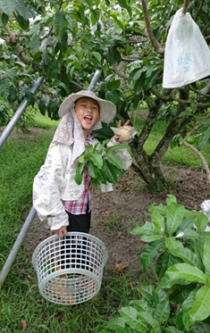
農民也會把掉落的水果撿起來，製作成酵素用來堆肥。
災後農損由鄉公所村里幹事來現場勘查損害情形，給予申請適當的補助。
黃金果有支架撐住

Slide 17
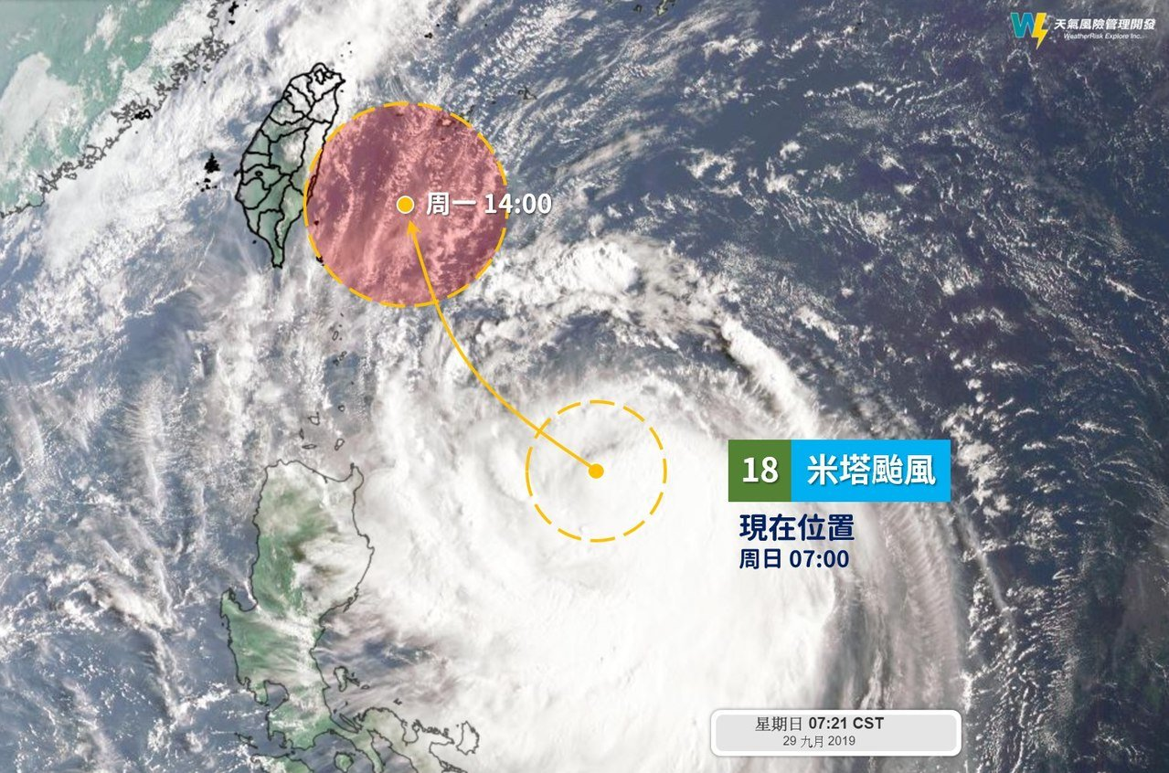
肆、結論

Slide 18
颱風的侵襲常會造成風災及水災。
風災影響如下：
強風：因風的壓力直接吹壞農作物，如高莖作物，並使稻麥脫粒、果實脫落等。
焚風：使農作物枯萎。
鹽風：海風含有多量鹽分吹到陸上，可使農作物枯死。

Slide 19
水災影響如下：
巨浪：狂風時必有巨浪發生，颱風所產生的巨浪可高達一、二十公尺。
暴潮：強風使得海面升高，導致沿海發生海水倒灌。
豪雨：摧毀農作物，淹沒農田並使低窪地區淹水。
洪水：山區豪雨，常引起河水高漲，河堤破裂而發生水災，沖毀房屋、建築物，並毀損農田。
山崩：豪雨沖刷山石，使山石崩裂坍塌，形成土石流。
傳染病：颱風水災後容易發生各種傳染病，如痢疾、霍亂。

Slide 20
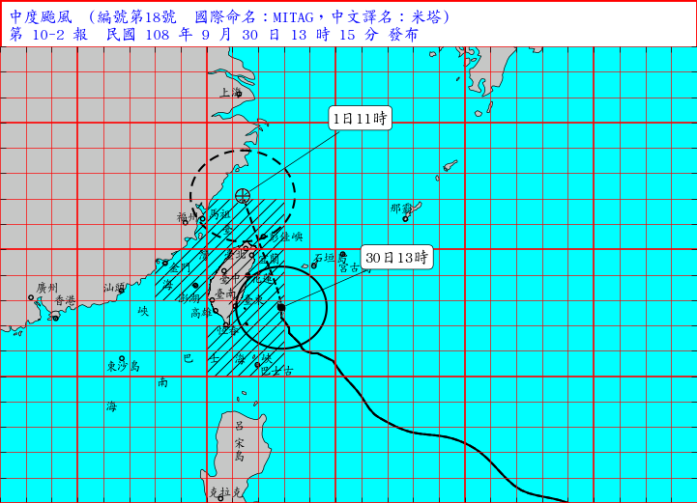
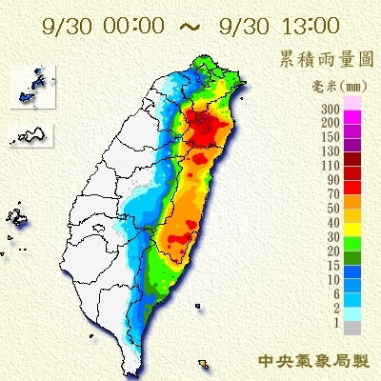
米塔颱風說明
第18號米塔颱風30日13時中心在宜蘭的南南東方約260公里之海面上，以每小時25公里速度，向北北西進行。
颱風動態圖
累積雨量

Slide 21
(二) 米塔颱風對花蓮的影響
米塔颱風對於花蓮災害損失的影響:「損失最為慘重的作物是香蕉，其次是木瓜、食用玉米、硬質玉米和其他蔬菜等，米塔颱風造成了花蓮受害面積 3 公頃、被害程度 22%、無收穫面積 0.68 公頃、損失金額 17 萬 3000 元。」

Slide 22
建議：
(一) 架設防風林：在果園周邊面風向設置防風林，如竹子。
(二) 挖渠及填土：在果園低窪處、排水不良果園種植前應填土，做好暗管等排水設施，使大雨果後，積水容易消退，避免積水。
(三) 改良農作物品種，使其作物能具有抗風性，或者摘種植物前，考慮農作物的成長期限，並配合颱風可能來的位置調整摘種。

Slide 23
陸、參考資料
1.黃靖容（2013）。梅姬颱風(2010)引發局部劇烈降水之數值研究。國防大學理工學院環境資訊及工程學系大氣科學碩士班碩士學位論文
2.農業天然災害救助相關法規
https://www.afa.gov.tw/cht/index.php?code=list&ids=716&fbclid=IwAR1f1UF8vt-JjkrZY6b4FTosLaae0YEI_3qugcroYDsgNJ8fOsJUlgE8_c8
3.颱風百問|交通部中央氣象局
https://www.cwb.gov.tw/V8/C/K/Encyclopedia/typhoon/index.html?fbclid=IwAR2jseWIsgOHI36jxihGtYJmUndjGBSwkbm2BpqVRhLKKpy2F7C1o8AN1V4
4.曾俊傑(2018) 臺東農業災損分析及其防災需求探討。臺東農業災損分析及其防災需求探討

Slide 24
THE END!!
THANK YOU!

